Slide 1
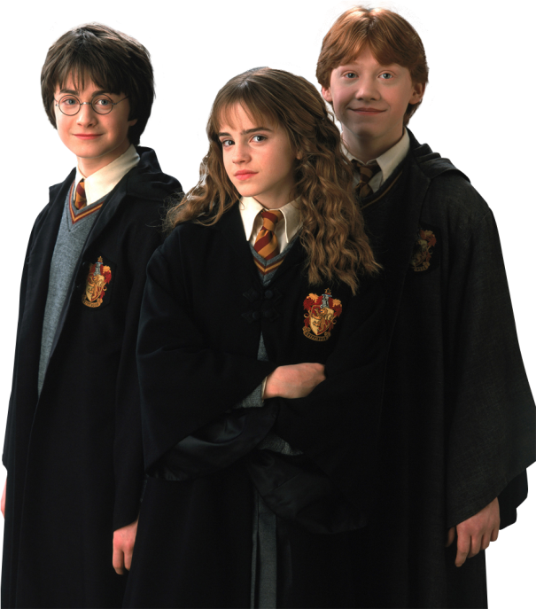
Power books Audiolibri ad alta leggibilità
Clicca il simbolo
per il racconto vocale
Clicca il simbolo
Per far apparire il testo
INIZIA

Slide 2
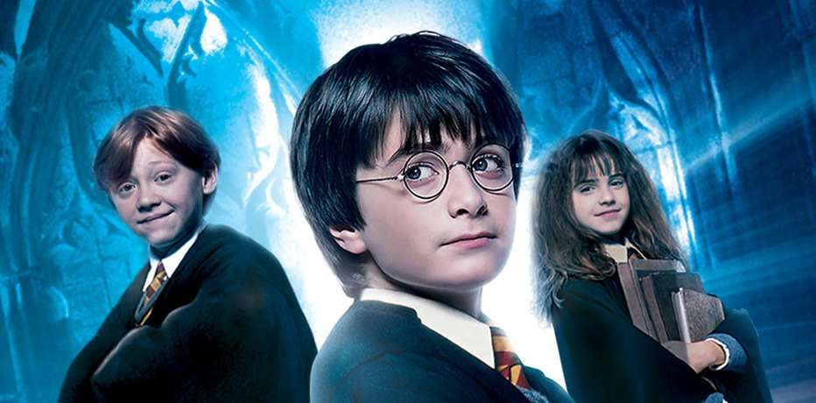
INIZIA

Slide 3
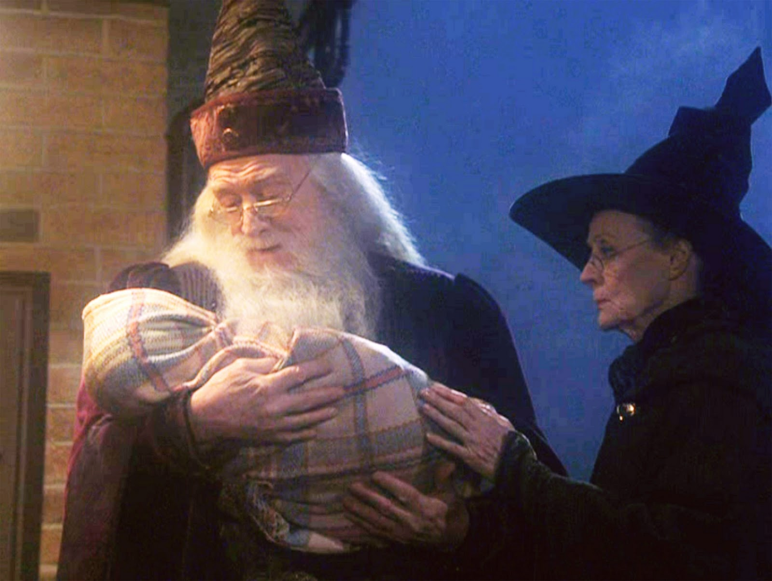
Harry Potter ha un anno di età quando Albus Silente, preside della scuola di magia e stregoneria di Hogwarts, lo lascia davanti alla porta della casa degli zii con una lettera. Egli spiega che il bambino è orfano e che all’età di 11 anni potrà frequentare la scuola essendo lui un piccolo mago.

Slide 4
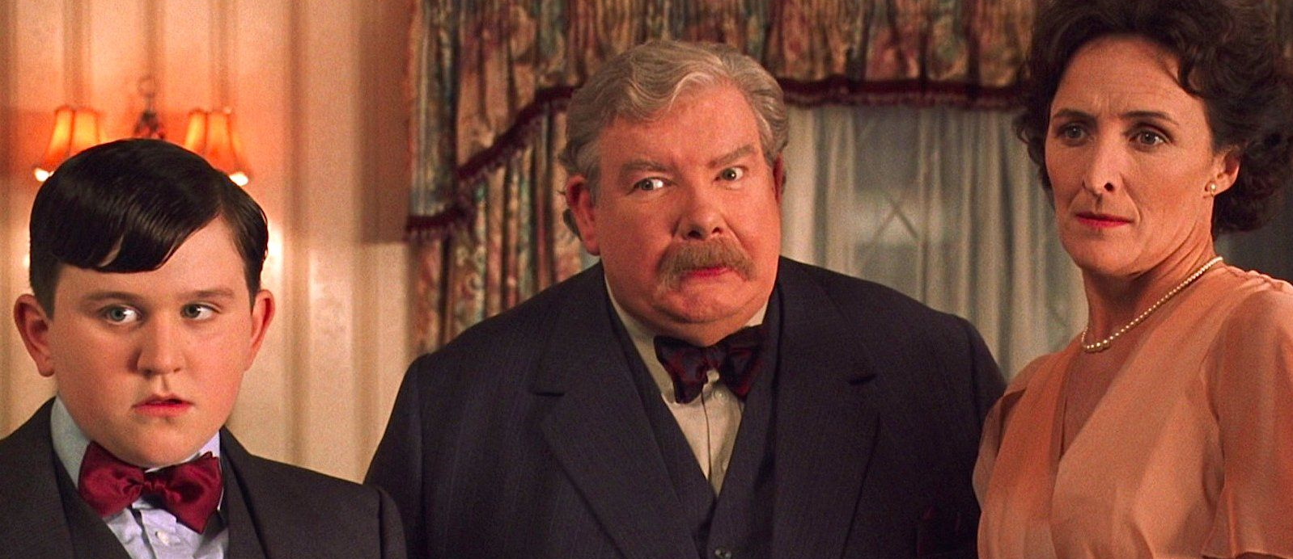
Nella casa degli zii Harry, però, cresce infelice e solo. Al contrario di Harry, loro sanno che è un mago e per questo lo considerano strano e anormale. Ma come aveva detto Silente, qualcosa cambia per il suo undicesimo compleanno.

Slide 5
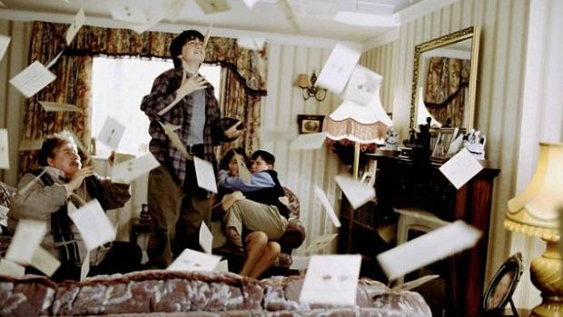
Da quel giorno la casa degli zii viene raggiunta da un numero impressionante di lettere indirizzate a lui e tutte eliminate dal crudele zio Vernon. La famiglia decide quindi di ritirarsi in un luogo sperduto per non ricevere più le fastidiose lettere.

Slide 6
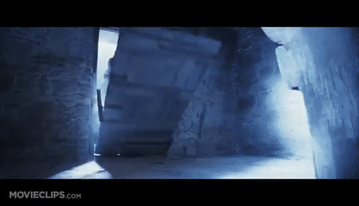
Una notte un tremendo bussare fa scuotere la casa. Un omone barbuto sfonda la porta e si presenta con il nome di Rubeus Hagrid, custode e guardiano della scuola di magia di Hogwarts. Gli zii e il cugino Dudley rimangono terrorizzati mentre Harry osserva attonito il gigante.

Slide 7
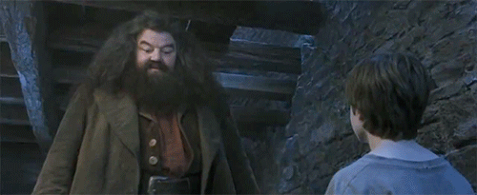
Harry scopre finalmente tutta la verità: suo padre e sua madre erano brillanti maghi e anche lui un giorno lo sarebbe senz’altro diventato. Poi il gigante accese il fuoco e dette ad Harry una torta per il suo compleanno e gli consegno la lettera per Hogwarts. La scuola di magia lo stava aspettando !

Slide 8
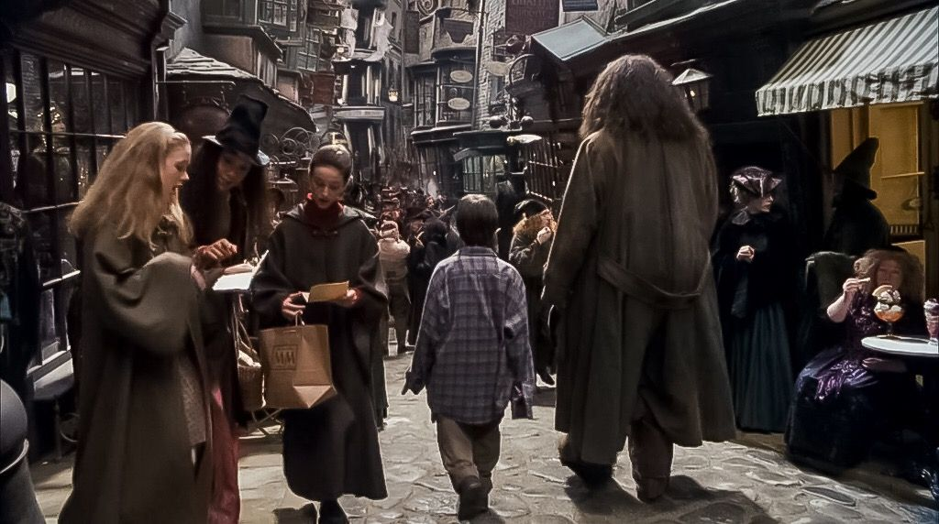
Hagrid prima di partire lo accompagna a Diagon Alley, una strada misteriosa di Londra e inaccessibile ai Babbani cioè persone senza poteri magici. Qui Harry potrà acquistare ciò che gli occorre per la scuola: solo ed esclusivamente materiale magico.

Slide 9
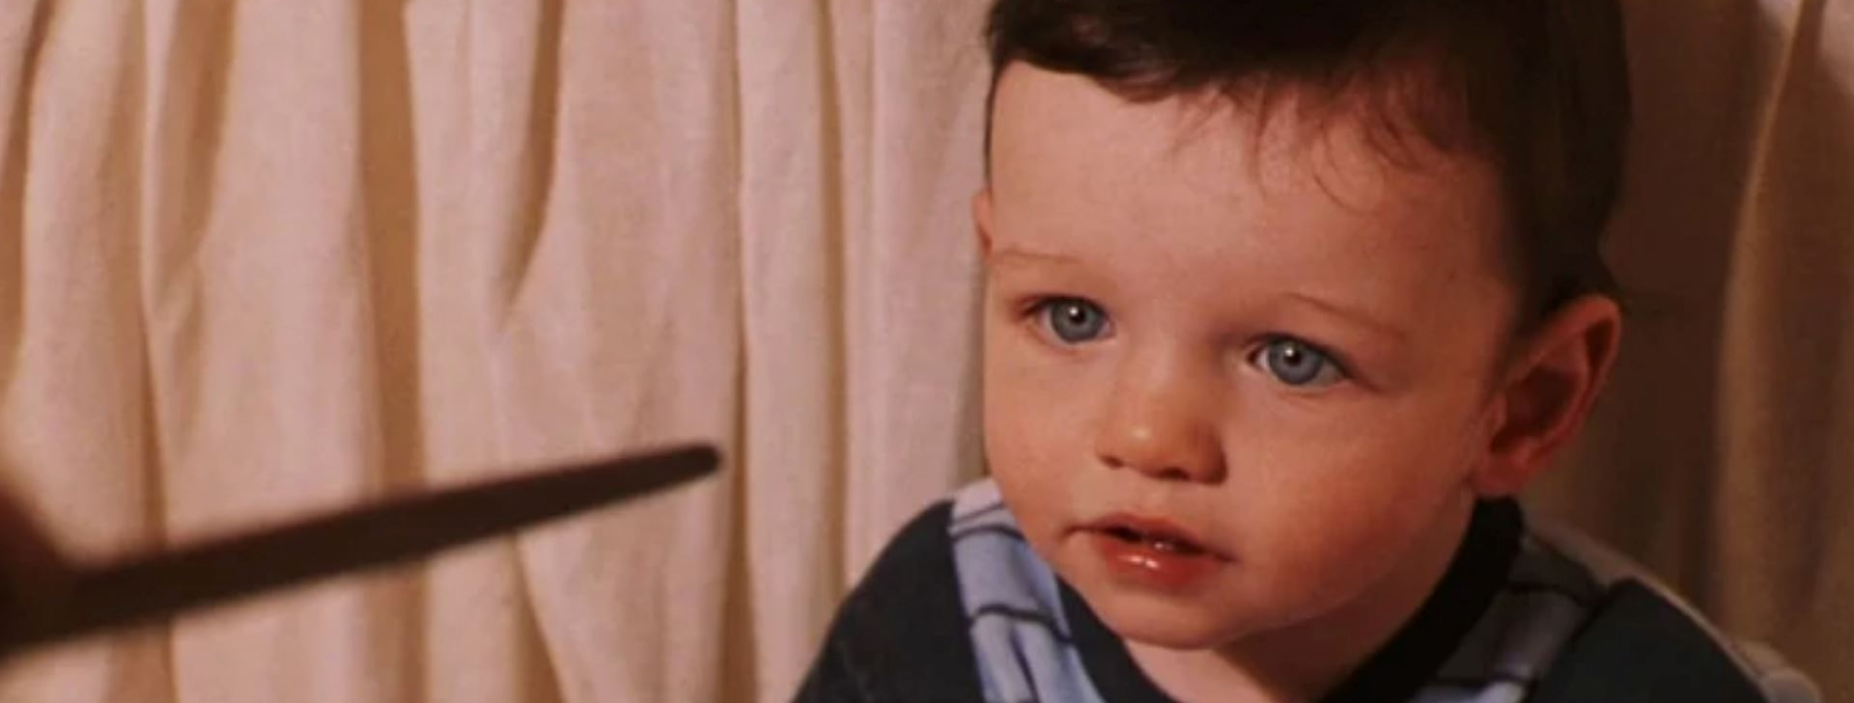
Hagrid il quale spiega a Harry che i genitori di Harry sono morti dieci anni prima assassinati da Voldemort un mago crudele e molto potente.
Voldemort era il signore oscuro di un regno del terrore ed era l’autore di un numero elevato di omicidi di maghi e di persone comuni chiamate dai maghi stessi i Babbani. La notte in cui Voldemort uccise i genitori di Harry qualcosa cambiò. Una forza, infatti, protesse Harry rimbalzando la magia di Voldemort contro se stesso. Il mago oscuro, però, non morì ma perse tutti i suoi poteri e scomparve. Tutto ciò che rimase di quella notte è una cicatrice che Harry porta sulla fronte.

Slide 10
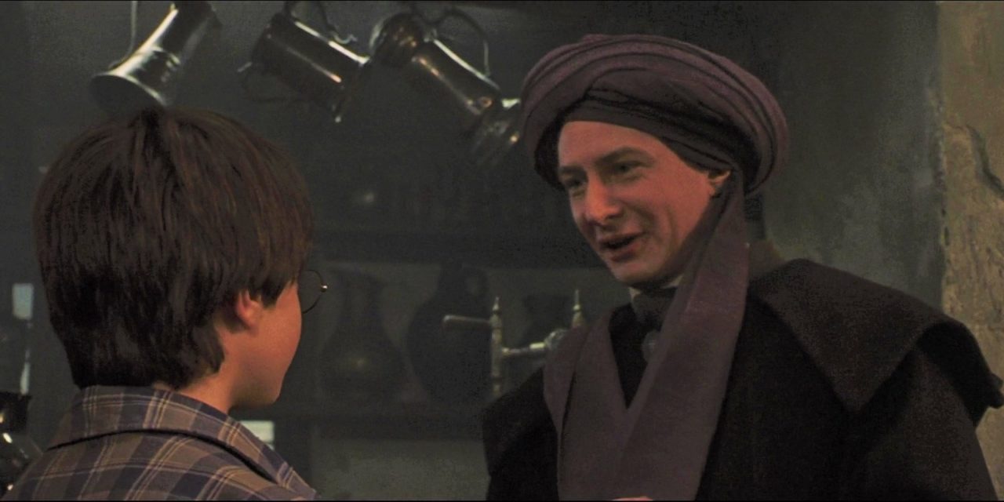
Nel pub di Diagon Alley, Harry conosce anche il professor Raptor. Un personaggio timido che non vuol essere toccato che sarà il suo professore di Difesa contro le arti Oscure. Una materia affascinante che studierà ad Hogwarts.

Slide 11
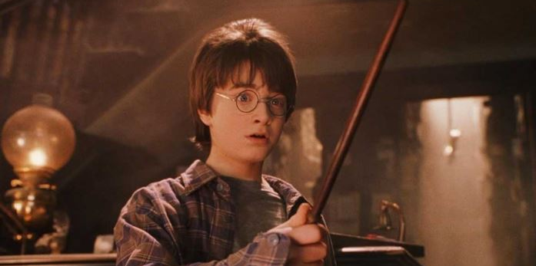
Il giovane mago viene portato poi nella bottega di Olivander per comprare la sua prima bacchetta magica. Qui incontra il proprietario che dopo qualche tentativo li consegna la bacchetta giusta. Una gemella si quela bacchetta fu data ad un altro mago… molto potente. Intanto Hagrid regala ad Harry una civetta bianca di nove Edvige.

Slide 12
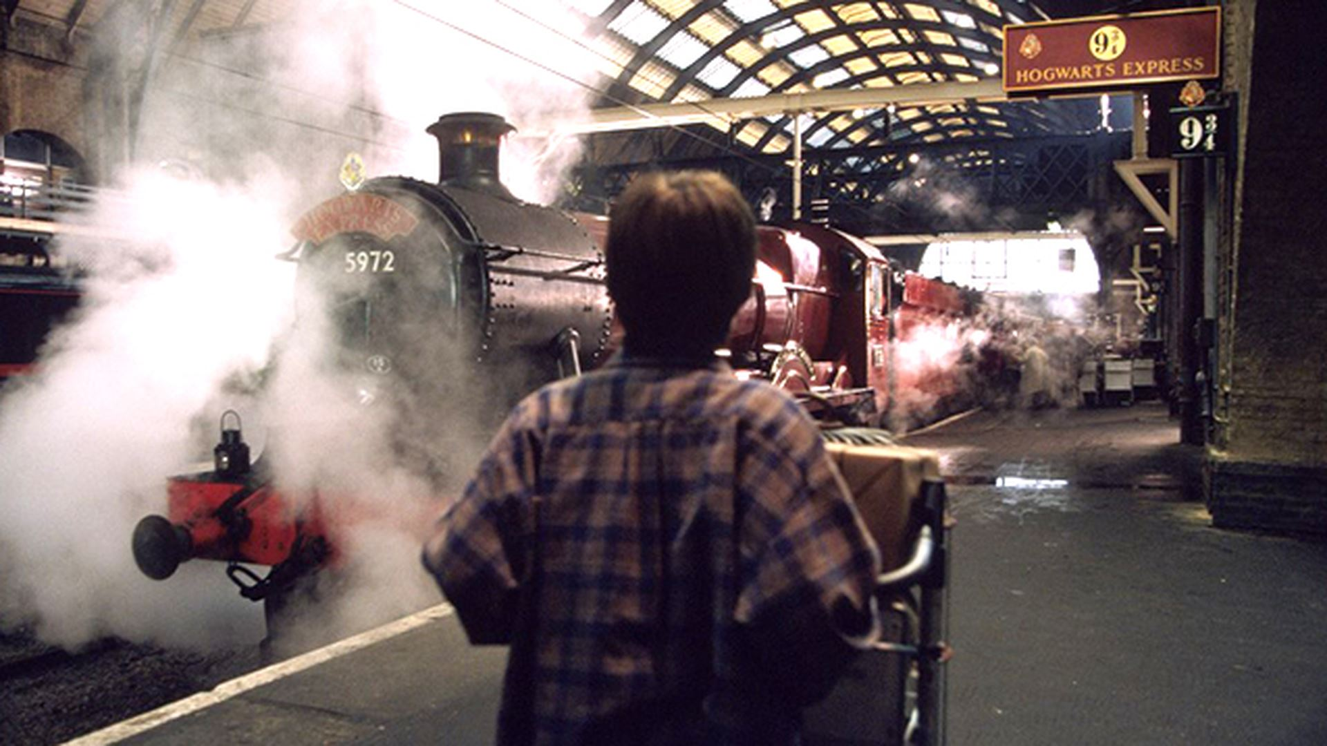
Harry è pronto per andare a scuola e dopo aver trovato il famoso binario segreto 9 e tre quarti, prende il treno, l’Hogwarts Express.

Slide 13
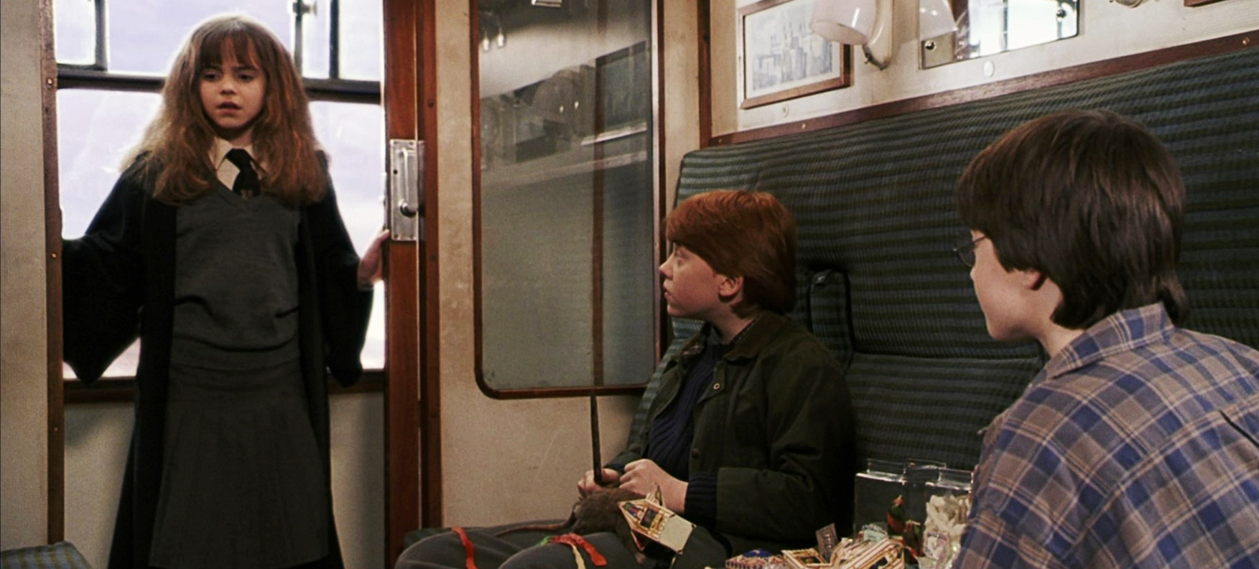
Harry incontra Ron, un simpatico ragazzo con poco denaro e un topo di nome Crosta. Sul treno incontra Hermione, una ragazzina abile con gli incantesimi che sembra conoscere tutto. I tre diventano subito amici.

Slide 14
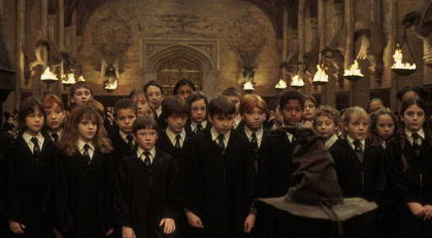
Arrivati alla scuola, Harry conosce Draco Malfoy, un bulletto viziato e poco educato. Il preside Albus Silente tiene un discorso nella sala grande e i ragazzi vengono smistati nelle quattro case di riferimento: Grifondoro, Serpeverde, Corvonero e Tassorosso.

Slide 15
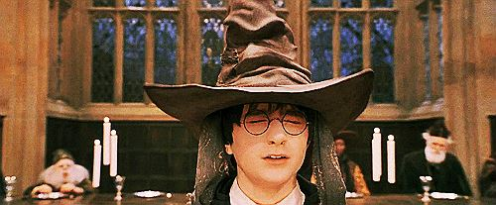
Harry, Ron ed Hermione finiscono nella casa Grifondoro. Il cappello parlante rivela ad Harry che anche serpeverde sarebbe stato un buon posot per lui ma Harry non voleva quella casa. I maghi diventati cattivi erano stati nella casa di Serpeverde.

Slide 16
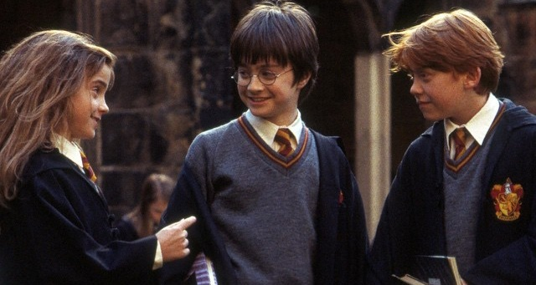
Così inizia la scuola dove Harry e i suoi amichetti si dovranno confrontare con una serie di materie impreviste: Incantesimi, Trasfigurazione, Pozioni, Erbologia, Astronomia, Storia della Magia, Difesa contro le Arti Oscure e Volo sui manici di scopa. Mentre i giorni si susseguono con nuove e stravaganti esperienze Harry approfondisce l’ amicizia con Hermione e Ron.

Slide 17
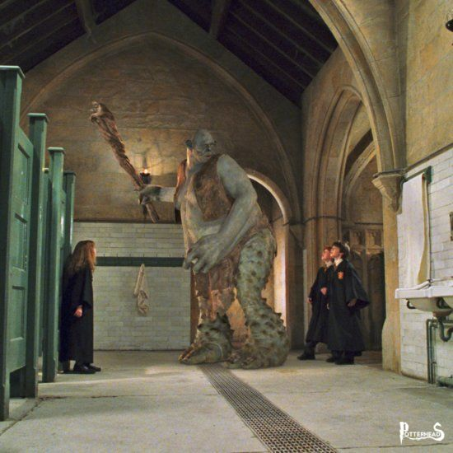
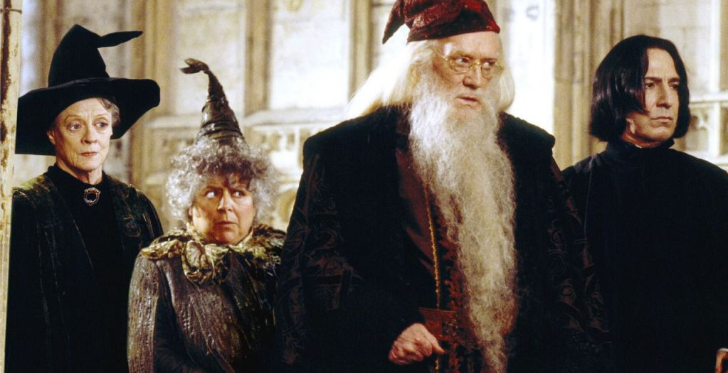
Una sera, il professor Raptor corre nella sala gridando. Avverte tutti che nei sotterranei è stato visto un Troll, una creatura gigante che vive nelle caverne. Ron ed Harry corrono a salvare Hermione che si trova nei bagni. Harry sconfigge il troll con un incantesimo fortunato. Il mostro cade a terra e i professori si congratulano con i ragazzi per il coraggio e la fortuna.

Slide 18
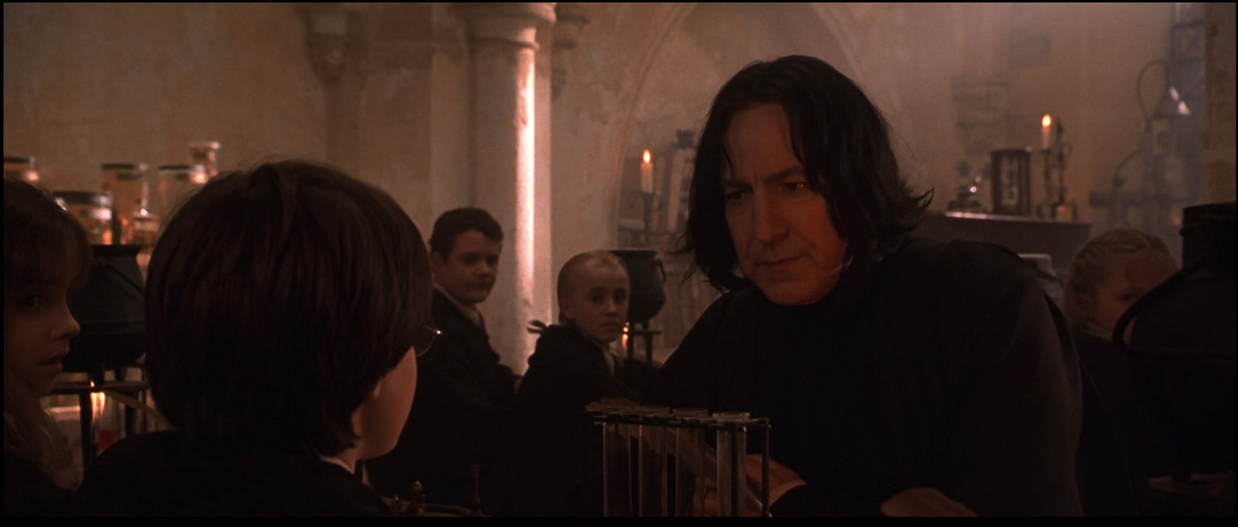
Harry incontra il professor Piton, insegnante di pozioni e responsabile di Serpeverde. Piton non nutre alcuna simpatia per Harry e cerca subito di metterlo in guardia. Non sarà facile prendere buoni voti nella sua materia.

Slide 19
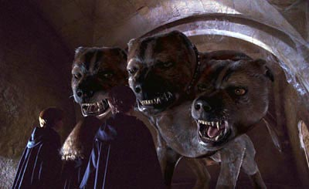
Durante un giro notturno per il castello, di nascosto dai professori e dai sorveglianti, i tre ragazzi si imbattono in un cane a tre teste messo a protezione di una botola. Scampati al pericolo vengono a sapere da Hagrid che il cane è lì per proteggere una pietra molto potente: la Pietra Filosofale. La pietra produce un elisir che rende immortali.

Slide 20
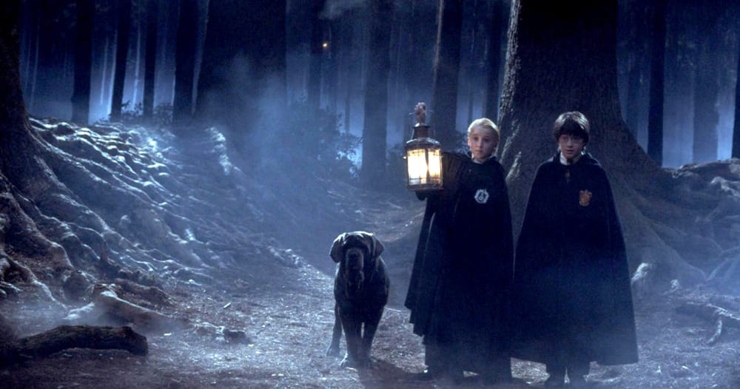
Harry viene messo in punizione e viene portato da Hagrid nella Foresta Proibita insieme al bulletto della scuola Draco Malfoy. Qui si imbatte in un essere incappucciato spaventoso. L’essere si scaglia sul maghetto che viene salvato in extremis da un centauro. Harry capisce che l’essere è Voldemort. Passano altre settimane di lezioni, scoperte e giochi magici.

Slide 21
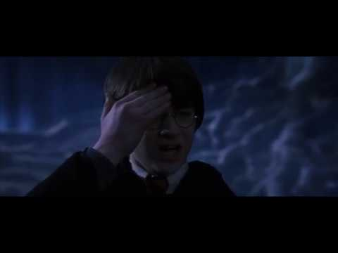
Harry riflette sul fatto che Voldemort ha perso i suoi poteri ma potrebbe cercarlo per avere la sua vendetta. Ma i giorni passano e Harry continua a frequentare le sue lezioni in tranquillità.

Slide 22
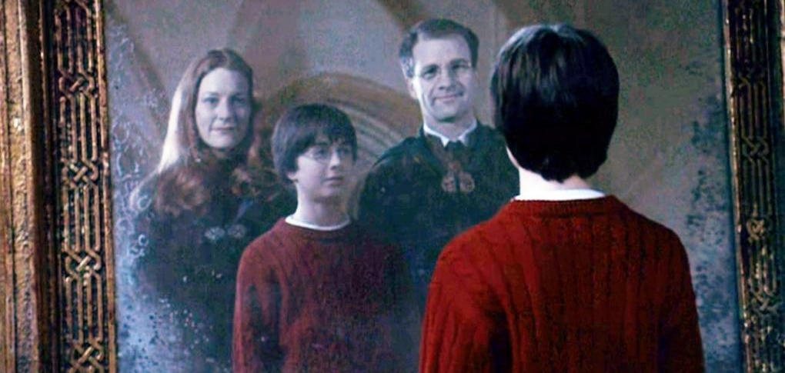
Harry si ritrova a vagare peri corridoi notturni per cercare informazioni sulla pietra filosofale nella sezione proibita della Biblioteca. Il custode Gazza entra nella stanza sente che c’è qualcuno. Harry allora finisce in una stanza cupa con un grande specchio. Silente spiega ad Harry che è lospecchio delle meraviglie che fa vedere ciò che desideri di più. Harry vede i suoi genitori scomparsi.

Slide 23
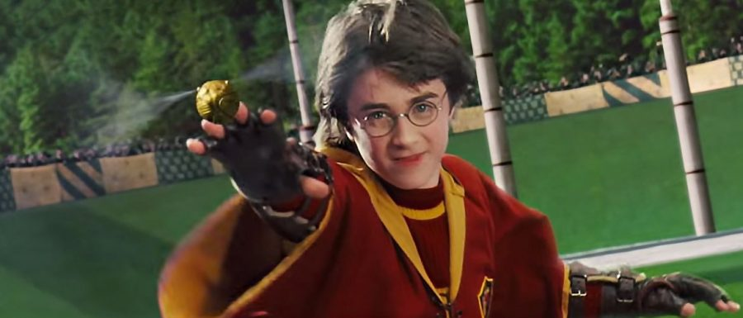
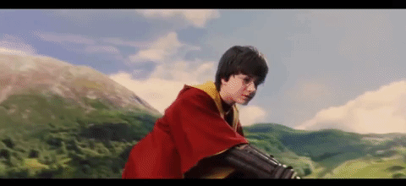
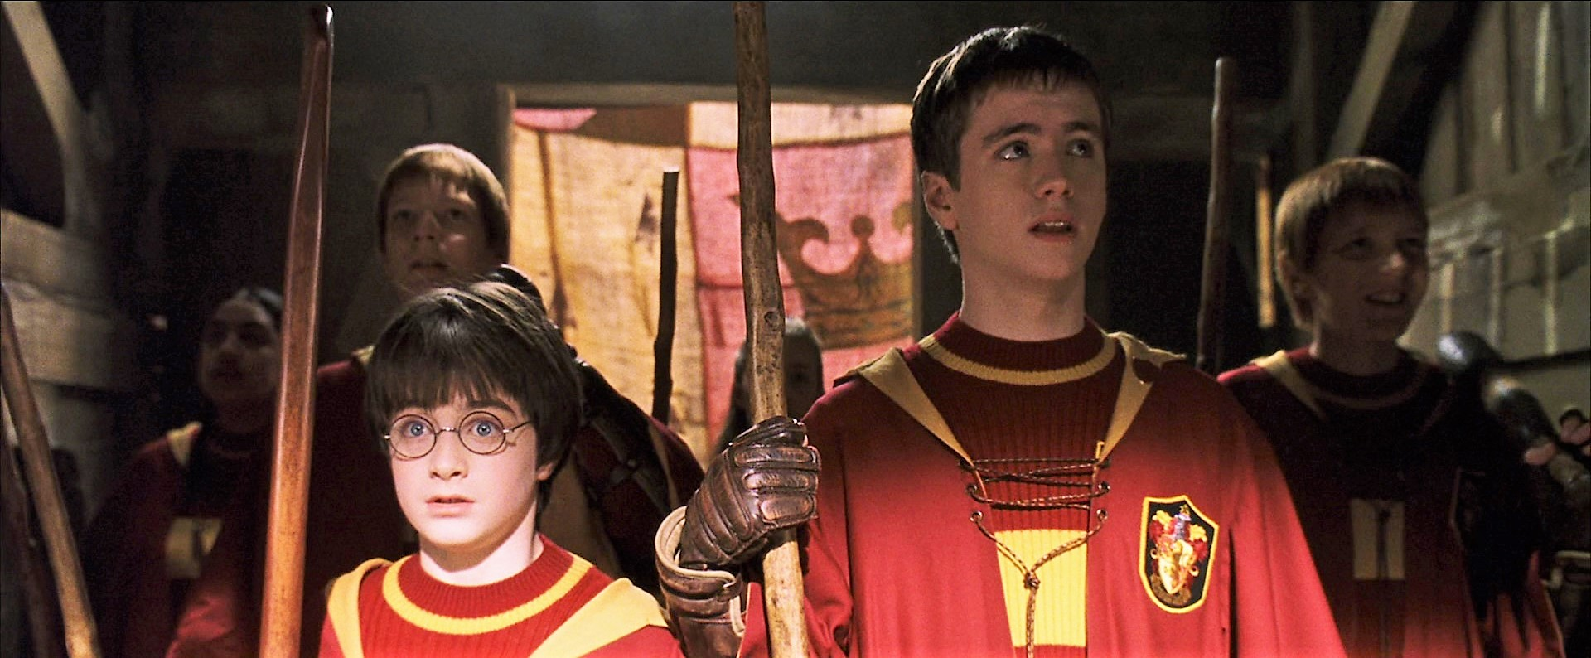
Giorni dopo il piccolo mago viene arruolato come Cercatore nella squadra di Quidditch, uno sport che si pratica a cavallo di una scopa e qui scopre di avere ottime capacità nel volo. Harry è teso per la sua prima partita ma alla fine recupera il boccino d’oro e Grifondoro vince il match.

Slide 24
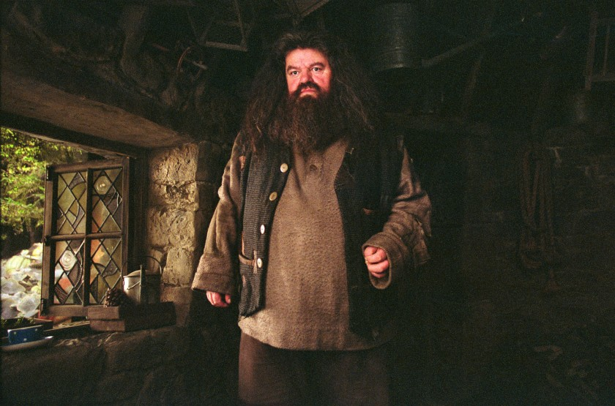
Passano altre settimane di lezioni, scoperte e giochi magici. Verso la fine dell’anno scolastico i tre maghetti scoprono che uno dei loro professori, Piton, ha trovato il modo per superare il cane a tre teste e avvicinarsi quindi alla pietra filosofale. Hagrid infatti ha rivelato loro che il cane si addormenta facilmente con della musica. Decidono di fermare Piton e lo seguono dentro la botola.

Slide 25
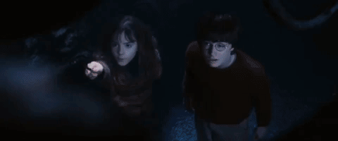
I maghetti finiscono immersi in una pianta con lunghi tentacoli che cerca di stritolarli. Ma Hermione lancia un incantesimo di luce e li libera dalle grinfie della pianta.

Slide 26
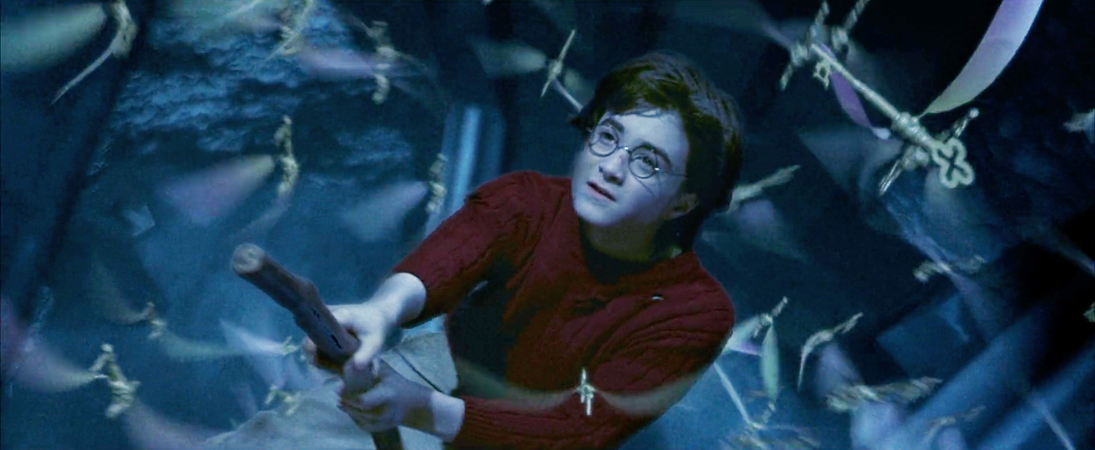
Sopra di loro vedono delle chiavi volanti. Una di quelle chiavi aprirà la porta. Harry allora monta sulla scopa e cerca di prenderla mentre le altre chiavi girano vorticosamente addosso a lui. Un incantesimo ha stregato le chiavi ma alla fine riesce a tuffarsi sulla chiave e a consegnarla ad Hermione e Ron che aprano la porta e lasciano le altre chiavi fatate dietro di loro.

Slide 27
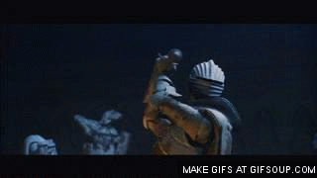
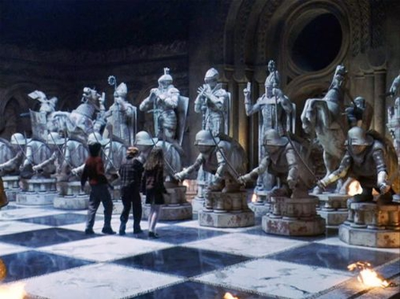
Superata anche la sfida della chiavi i tre ragazzi si ritrovano in una scacchiera. Solo Ron capisce che per passare bisogna vincere la partita. Gli scacchi dei maghi però, sono pericolosi e colpiscono il nemico distruggendolo in mille pezzi. Ron sacrifica il suo pezzo, il cavallo, e finisce scagliato tra le macerie. Hermione lo soccorre ed Harry decide di proseguire da solo.

Slide 28
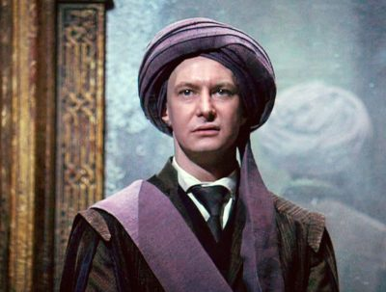
Harry accede ad un sala con fuochi e un uomo con il turbante davanti allo specchio delle meraviglie. Non è Piton… è il professor Raptor !!.

Slide 29
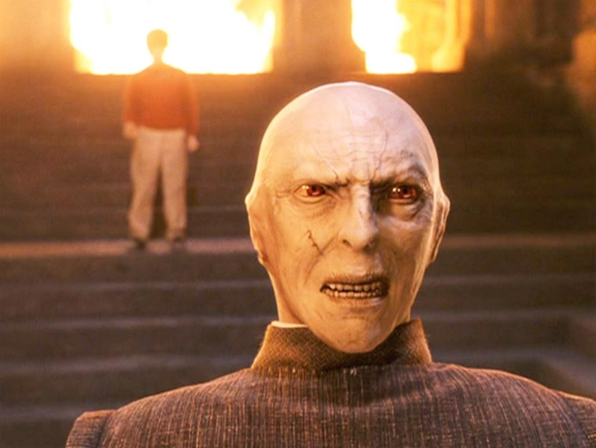
Il professor Raptor rivela che è lui a volere la Pietra Filosofale. Vuole recuperarla per Lord Voldemort. Così il terribile mago oscuro tornerà in vita ! Harry è impaurito dall’aspetto di Voldemort che vive nel corpo di Raptor.

Slide 30
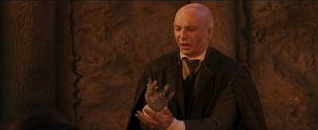
Voldemort rivela che la Pietra si presenta a colui che ne sarà degno. Harry mette la mano nella tasca e sente la Pietra. Raptor si scaglia su di lui per prenderla ma il giovane mago lo tocca per fermarlo e brucia il suo corpo. Harry capisce che è un suo potere e frantuma il corpo di Raptor con questa magia.

Slide 31
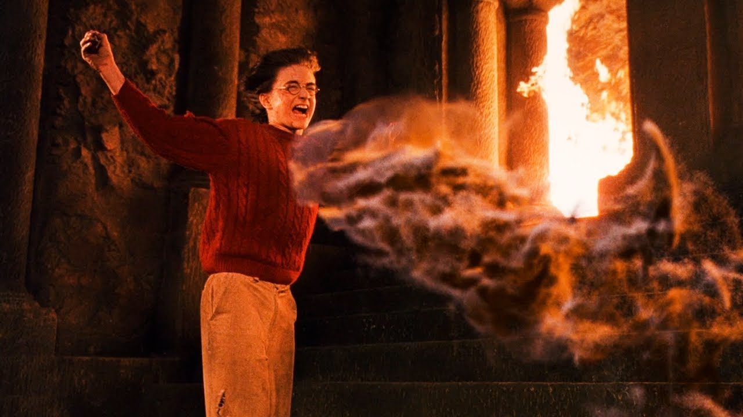
Voldemort è di nuovo sconfitto e il suo spirito torna vagare nell’oscurità.
Harry chide gli occhi stremato e si risveglia in infermeria.

Slide 32
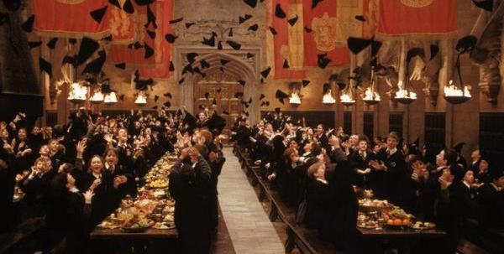
Silente annuncia che Grifondoro guadagna 50 punti e vince la coppa delle case di Hogwarts.
Tutta la scuola è felice per il successo di Harry contro Voldemort. Hermione Harry e Ron chiudono uno straordinario anno scolastico !

Slide 33
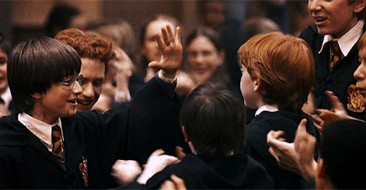
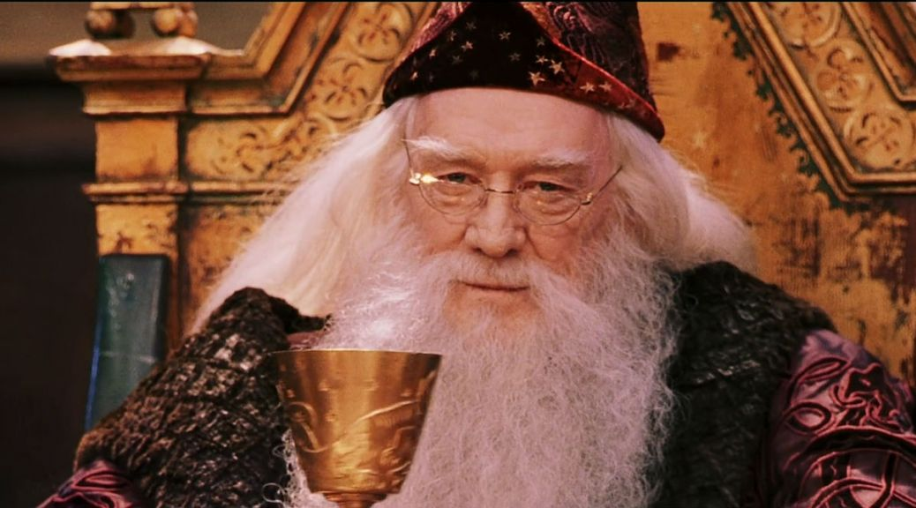
Harry è finalmente felice e si sente veramente e casa con i suoi nuovi amici ! Molte altre avvenuture lo aspettano !

Slide 34
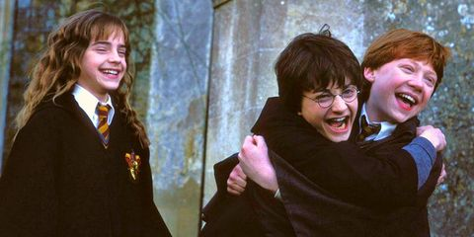
FINE

